Slide 1
PORTFOLIO
이용석
E-MAIL. emtm95@naver.com
TEL. 010 - 3915 - 6040

Slide 2
1
Com2us Internship
2
졸업작품 (Be Anyone)
INDEX
3
IOCP (게임 서버 프로그래밍)
4
Multi Play Issac
(네트워크 게임 프로그래밍)

Slide 3
Com2us Internship
2D MMO
교육자료
START
END

Slide 4
Com2us Internship
2D MMO RPG
START
게임 소개& 요약
필드입장 & Item Load
Channel 구조
리펙토링
END

Slide 5
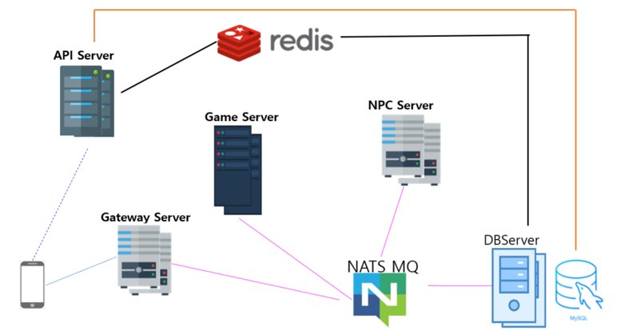
01
X
게임 소개 – 2D MMO RPG
page
장르
2D MMO RPG
개발 환경
C#
ASP.NET Core(6.0)
Rider
MYSQL
Nats MQ
SuperSocket
Git Hub
개발 기간
2022.08.30~ 2021.09.16
담당 업무
GameServer와 타 서버 간의 연결
Client와 Gateway Server 간의 소켓 연결
채널 구조 구현
필드 입장, Item 로드 컨텐츠 구현

Slide 6
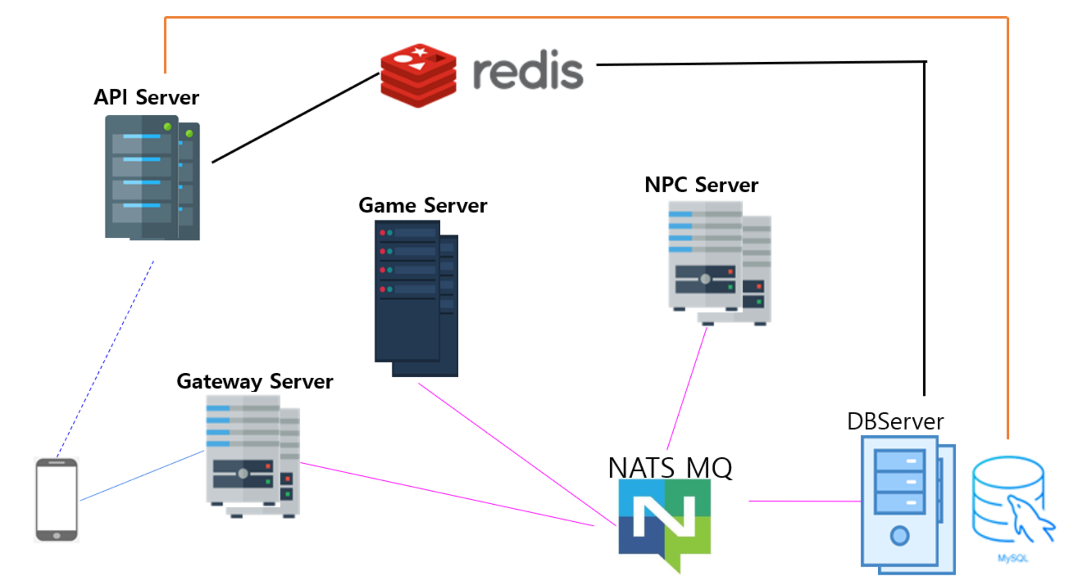
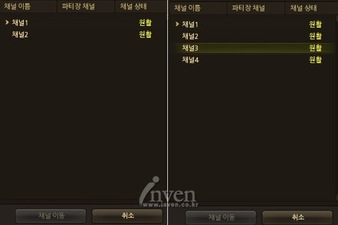
02
X
요약
page
필드 입장 / Item Load 구현
컨텐츠 구현을 위한 작업
Game Server와 타 서버들 간의 통신이 가능하도록 연결
Client와 Gateway Server간의 소켓 통신 연결
필드입장 / Item Load 구현
Channel & 리펙토링
기존에 없던 Channel 구조 구현
기존 코드 리펙토링

Slide 7
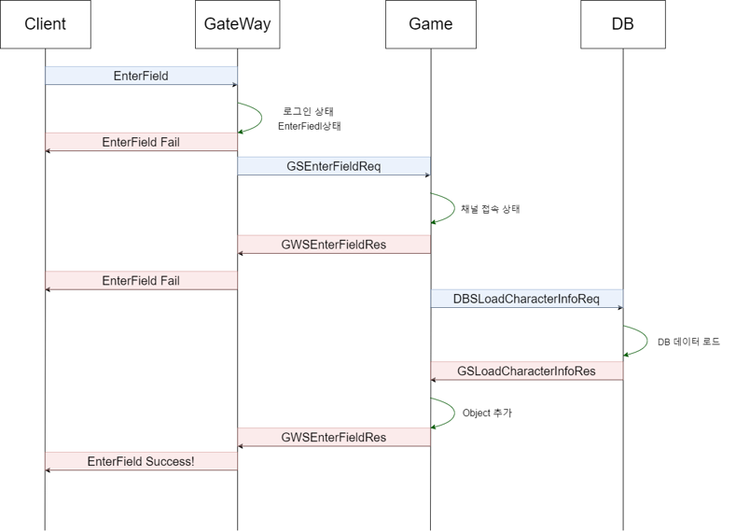
03
X
필드 입장 & Item Load
page
필드입장(Enter Field)와 Item Load의 패킷 흐름이
유사 하기 때문에 EnterField 시퀀스 다이어그램만
작성하고 세부 적인 내용은 추가 설명

Slide 8
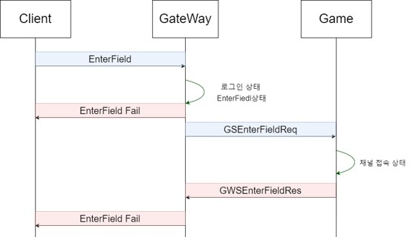
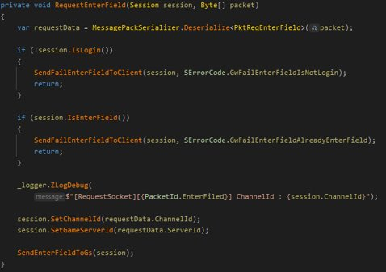
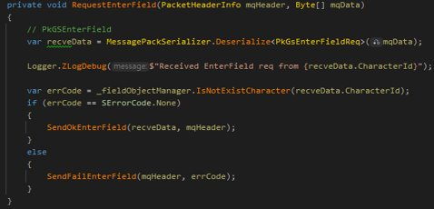
03
X
필드 입장 & Item Load
page
Gateway – RequestEnterField Method
로그인 상태와 필드 입장 상태에 대한 검증을 통해 에러 처리
Auto Increment 로 되어있는 AccountID를 통해 로그인 검증
최초 EnterField 시에 변경되는 Channel / Server ID를 가지고 필드 입장 상태 검증
Game - RequestEnterField
GameServer 의 Channel 구조에 해당 캐릭터가 존재하는지 여부를 통한 검증

Slide 9
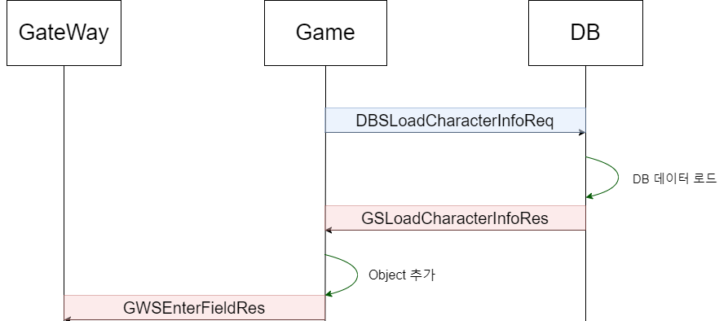
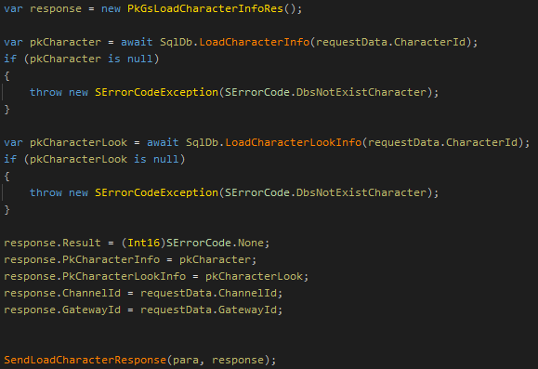
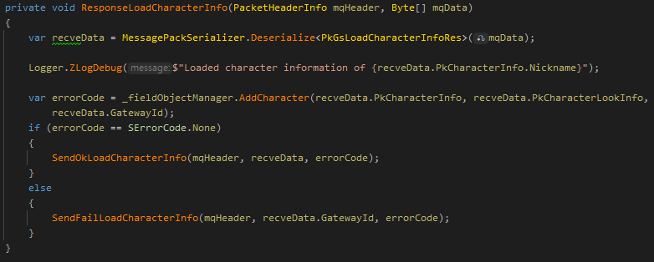
03
X
필드 입장 & Item Load
page
DB - GameCharacterLoad
EnterField 요청에서는 Character정보와 CharacterLook 정보를 DB에서 Select 한 뒤 Game Server의 패킷에 담아 전송한다.
Game - ResponseLoadCharacterInfo
DB Server로 부터 받은 패킷에 문제가 없다면 ObjectManager에 캐릭터를 추가한다.
이미 추가 되어 있는 캐릭터인지 검사 한 후 결과에 맞는 패킷을 전송한다.

Slide 10
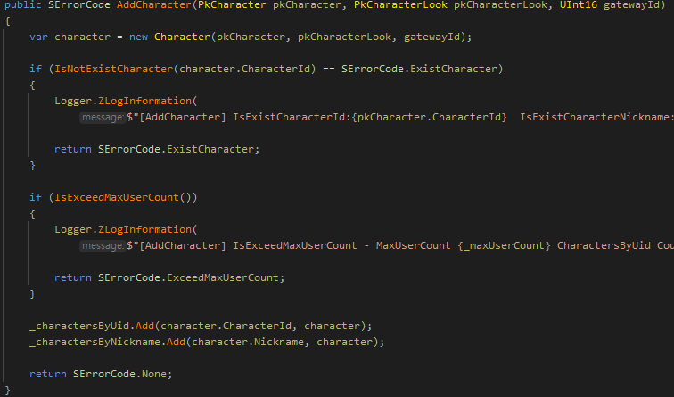
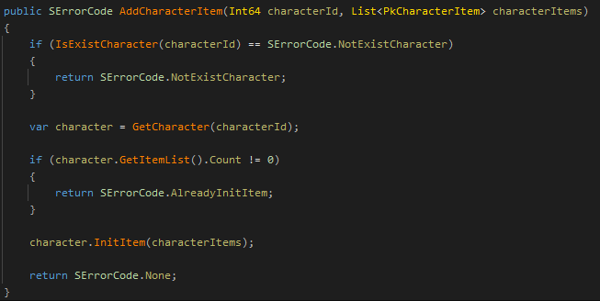
03
X
필드 입장 & Item Load
page
AddCharacter 함수
Game Server에 이미 존재하는 캐릭터인지 검증
해당 채널 접속의 최대치를 넘기지 않았는지 검증
검증 완료 후 캐릭터를 관리하는 두개의 Dictionary에 추가
Key 값이 Nickname인 Dic는 귓속말 같은 컨텐츠를 위해 생성
AddCharacterItem 함수
Game Server에 이미 존재하는 캐릭터인지 검증
해당 캐릭터가 이미 아이템을 가지고 있는 상태는 아닌지 판단
검증 완료 후 캐릭터에 패킷 데이터의 아이템을 추가

Slide 11
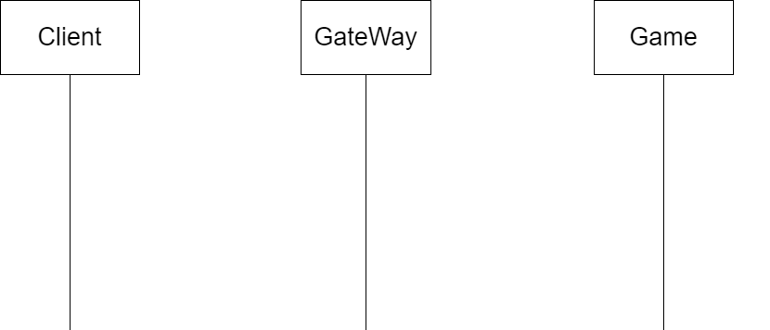
03
X
필드 입장 & Item Load (Session 객체)
page
Session 이란?
이번 프로젝트에서는 Gateway Server에 존재하는 객체이며 연결된 Socket(Client)에 필요한 Data를 저장하는 객체이다.
Session을 왜 사용하는가?
Gateway에서 Session객체에 통신에 필요한 Data를 저장함으로써 저장이 된 이후 패킷에는 같은 데이터를 여러 번 보내야하는 부하가 줄어들게 된다.
예를 들어 좌상단의 그림을 보게 되면 Character ID와 같이 Client가 매번 전송 해야 하는 Data를 최초 전송 시에 1번 전송하고 그 이후 전송에는 보내지 않고 Session 객체에 접근 하여 사용한다.
Session을 어떻게 사용했는가?
Game Server ID와 Channel ID를 반복 전송하는 구조를 바꾸고자 두가지 데이터를 최초 전송 하는 필드 입장 단계에서 Gateway Server의 Session에 저장하여 이후 전송에서는 해당 데이터들을 보내지 않아도 되도록 사용했다.
* 이후 Game Server / Channel ID 는 변경될 수 있다.
최초 전송
이후 전송
Session
AccountID
CharacterID
UniqueID
GameServerID
ChannelID

Slide 12
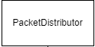
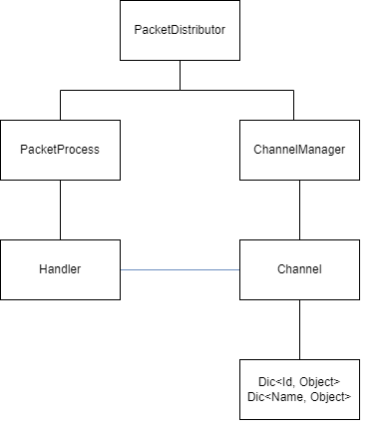
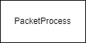
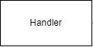
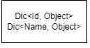
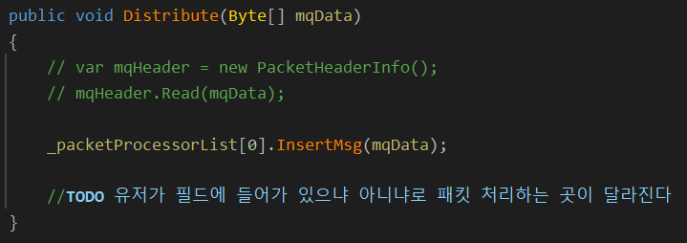
03
X
Channel 구조
page
Before
Game Server로 전송된 MQ 패킷을 각 Channel의 PacketProcess로 분배해주는 역할
분배 받은 패킷의 Header Data를 읽어 Handler에게 전달해주는 역할
전달 받은 Data의 PacketID에 맞는 함수를 호출하여 로직을 실행하는 역할
Game Server 내의 객체를 관리하는 역할을 하며 채널마다 존재
문제점
Packet Process와 Channel Manager의 동기화
Packet Process와 Channel Manager가 분리되어 있어 Packet Process를 Channel ID로써 관리 했어야 했다.
기능 분리 X
Handler는 각 Object에 접근할 수 있어야 하는데 Channel 객체가 Object List를 관리하는 구조 였기 때문에 Handler는 기능이 분리되어 있지 않은 Channel 객체를 가지고 있어야 했고 이에 따라 Handler는 Object접근을 위한 리소스가 아닌 Channel 객체가 필요한 리소스까지 불필요하게 가지고 있어야 했다.

Slide 13
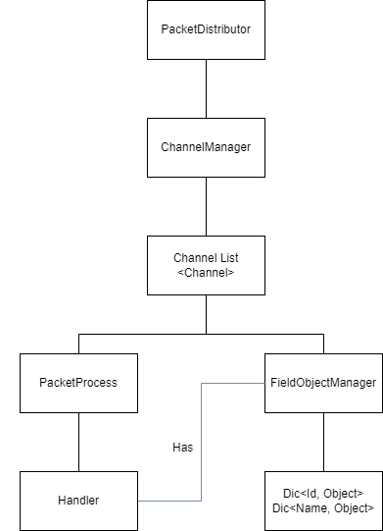
03
X
Channel 구조
page
Before
After
Channel 구조 변경
Packet Process와 Channel Manager의 동기화
Channel Manager가 Channel 들을 가지고 관리하며 각 Channel들이 각각의 Packet Process를 가지는 구조로 변경하여 두 객체를 동기화 하는 추가 작업이 없는 구조로 변경
기능 분리 X
이전 구조에서는 Channel의 필요 없는 리소스까지 Handler가 가지고 있어야 했지만 Field Object Mananger객체를 생성하여 기능적으로 분리된 구조로 변경
변경된 구조에서는 Handler가 필요한 리소스만을 가지고 있으므로 리소스의 낭비가 없는 구조가 된다.

Slide 14
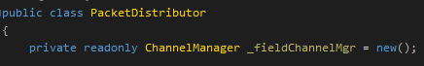
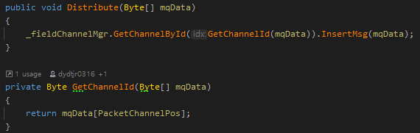
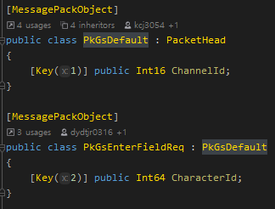
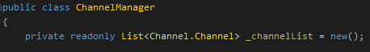
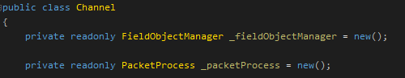
03
X
Channel 구조
page
Header
Body
Channel ID
Packet 분배
Game Server로 들어오는 패킷을 분배해주는 Packet Distributor는 가지고 있는 Channel Manager 객체에 수신 받은 패킷의 Channel ID를 이용해 접근하여 각 패킷에 맞는
채널로 작업을 분배해 주게 된다.
Packet Distributor에서는 가운데 사진 처럼 Packet에서 Channel ID를 추출하여 사용 하는 방식으로 변경하였다.
그리고 Game Server로 오게 되는 패킷에는 Channel에 대한 정보가 필수 적이고 이를 매번 Body의 다른 위치에 저장하고 사용시 실수의 우려가 있음으로 Game Server로 향하는 모든 패킷 Body의 첫번째 데이터를 Channel ID를 고정하기 위해 오른쪽 그림과 같이 Channel ID만을 가진 PkGsDefault 객체를 생성하고 상속 받아 사용하는 구조로 변경했다

Slide 15
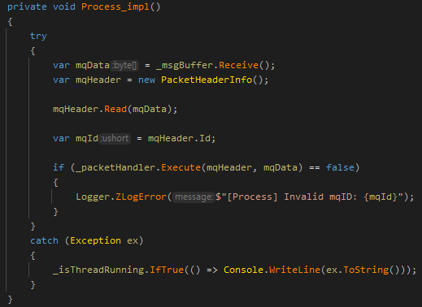
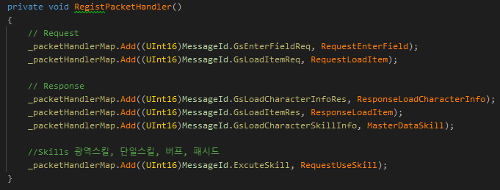
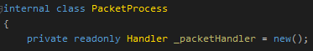
03
X
Channel 구조
page
Packet에 맞는 로직 실행
앞서 Packet Distributor에서 알맞은 Channel로 분배 해준 작업을 각각의 Packet Process객체가 해당 패킷에 맞는 Handler를 호출하는 과정이며
가운데 코드에서는 패킷의 Header에서 Packet ID를 읽고 ID에 맞는 Handler를 실행한다.
Handler를 실행하기 위해선 Handler를 저장해 놓은 _packetHandlerMap 객체에 미리 Packet ID를 Key 값으로, 알맞은 Method를 Value 값으로 하여 저장해 놓는다.

Slide 16
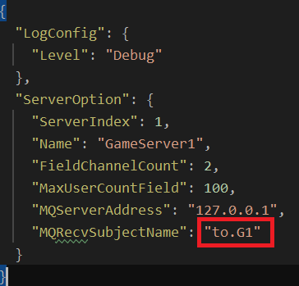
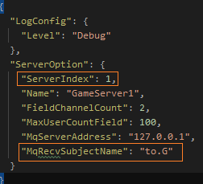
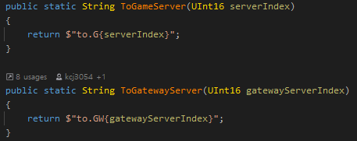
03
X
기존 코드 리펙토링
page
기획 단계에서 정해놓은 포멧을 따라가지 않음
MqRecvSubjectName과 ServerIndex를 합쳐 하나의 SubjectName을 만드는 구조가 아니라 MqRecvSubjectName만을 사용하던 부분 수정
Ex) "to.G" + 1 = "to.G1" -> 1번 서버 로 전송
"to.G" + 2 = "to.G2" -> 2번 서버 로 전송
확장 가능한 구조로 변경
Game Server와 Gateway Server를 각각 1개씩만 두고 테스트만 해 놓은 코드를 확장 가능하도록 각 Server에 Index를 부여하고 패킷 전송을 위한 SubjectName을 생성하는 기능 생성

Slide 17
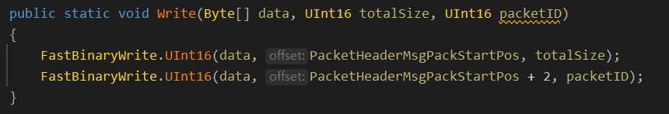
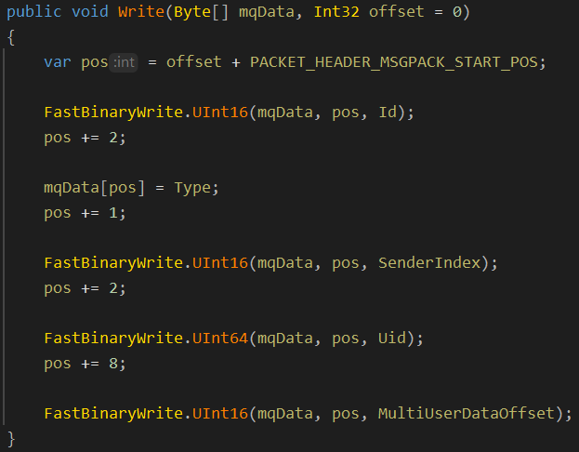
03
X
기존 코드 리펙토링
page
MsgPackPacketHeaderInfo VS PacketHeaderInfo
위의 두 객체는 모두 Packet Data를 읽고 쓰기 위한 객체인데 좌측의 코드를 보게 되면 각 객체의 Write함수가 다른 기능을 하는 것을 볼 수 있다.
다른 이유는 각각 다른 Packet Data를 Read/Write 하는 객체이기 때문인데MsgPackPacketHeaderInfo는 Socket 통신(Client <-> Gateway)에 사용되는 Packet을 Read/Write 하는데 사용되는 객체이며
PacketHeaderInfo는 Server간의 MQ 통신에 사용되는 Packet을 Read/Write 하는데 사용되는 객체이기 때문이다.
하지만 해당 객체들을 혼용하여 사용하고 있었던 문제로 인해 올바른 Packet이 전달되었음에도 Read의 기능차이로 인해 제대로 된 Data를 읽을 수 없었던 부분을 수정했다.

Slide 18
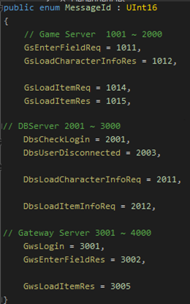
03
X
기존 코드 리펙토링
page
Packet ID 룰
패킷 흐름을 분석할 때 가장 먼저 보게 되는 것이 Packet ID인데 이 ID의 네이밍 룰이 확립되지 않은 상태에서 제각각 작성하고 있었다.
예를 들어
어떤 패킷은 [수신지 + 기능 + 요청/응답]으로 사용하고 어떤 패킷은 [발신지 + 기능]으로 사용하고 있어서 어떤 아이디를 통해 흐름 분석을 진행 해야 하는지도 판단하기 어렵고 추가 구현에 있어서도 어떤 ID를 보내야 하는지 판단이 힘들었다.
여러 사람이 작업을 이어받는 프로젝트 특성상 룰이 정해져야 한다고 생각했고
아래의 사진과 같이 룰을 정하고 좌측의 코드에 적용하여 협업에 용이하게 변경하였다.
수신지 + 패킷의 기능 + 요청/응답
Ex) GS + EnterField + Req
Ex) GWS + LoadItem + Res

Slide 19
Com2us Internship
교육자료
START
개요
ASP.NET Core
HTTP
Dapper
ZLogger
Redis
연습 프로젝트
END

Slide 20
01
X
개요
page
목차
ASP.NET Core 6.0
.Net을 이용하여 클라우드 기반 웹 응용 프로그램을 개발하기 위해 개발된 크로스 플랫폼 프레임워크인 ASP.NET 6.0버전에 대해 설명하고 C#의 Attribute와 같은 기능들에 대해 설명
HTTP
HTTP에 대한 기본 설명과 통신 방식에 대해 간단히 설명하고 연습프로젝트에서 테스트를 위해 사용할 Postman 프로그램의 사용방법 설명
Dapper
OOP에서 데이터 베이스를 쉽게 사용하기 위한 ORM인 Dapper의 사용방법과 테스트를 진행
Redis
In-Memory 데이터 베이스인 Redis의 기본 설명과 사용법에 대해 설명하고 테스트를 진행
ZLogger
Consonle / Log 출력을 위한 ZLogger에 대해 설명하고 테스트 진행
연습프로젝트
앞서 학습한 5가지 기술들을 하나씩 구현하고 테스트 해보며 ASP.NET Core를 사용한 Web Api 개발에 대해 익숙해져 가는 단계
의의 & 목표
기초 지식 없이 ASP.NET Core를 사용한 Restful API개발에 참여하며 어려움을 느꼈고 추후 입사하게 될 신입들이 업무에 조금 더 빠르게 투입 될 수 있도록 기술들의 기초 지식을 위주로 다뤘다.
앞서 ASP.NET Core / HTTP / Dapper / Redis / Zlogger의 기초와 사용법을 공부하고 최종적으로 간단한 연습 프로젝트를 구현해 보며 감을 잡을 수 있도록 한다.
필수 참고 자료
ASP.NET Core 6.0
https://learn.microsoft.com/ko-kr/aspnet/core/?view=aspnetcore-6.0
Dapper
https://gist.github.com/jacking75/21ec0c29bda2af62be9985f628125e00
https://dapper-tutorial.net/dapper
https://www.learndapper.com/
Redis
https://redis.io/docs/data-types/
http://redisgate.kr/redis/introduction/redis_intro.php
ZLogger
https://github.com/Cysharp/ZLogger
https://jacking75.github.io/NET_lib_ZLogger/
작성 기간
2022.07~ 2021.08.28
포트폴리오에서는 분량 문제로
일부 내용만 다뤘습니다.

Slide 21
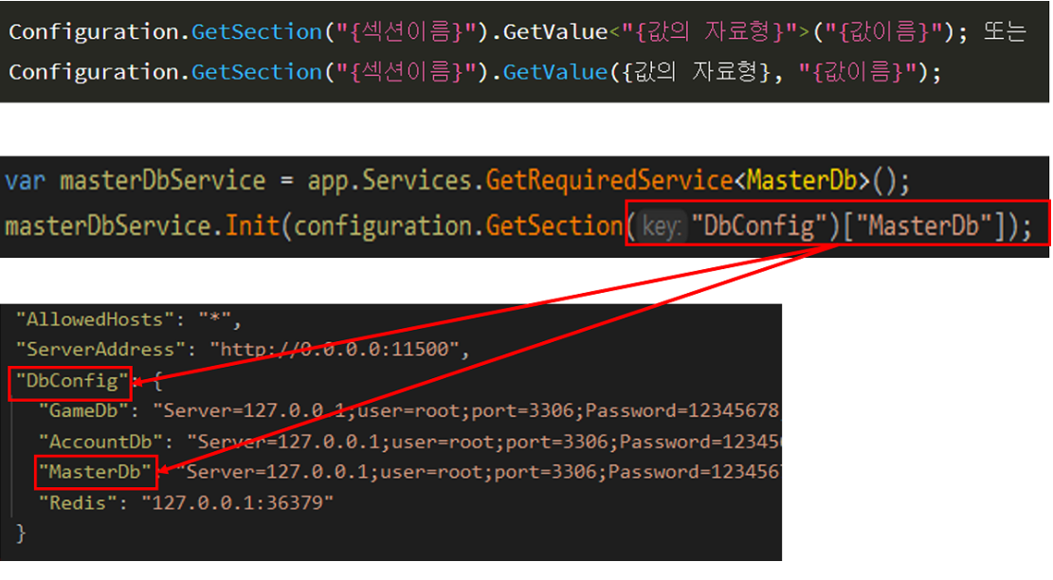
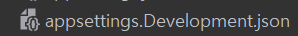
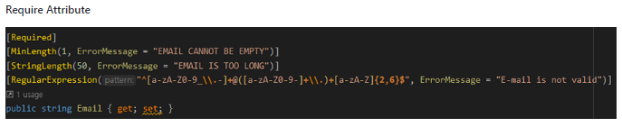
03
X
ASP.NET Core 6.0
page
Appsettings.json(설정 제공자)
설정 제공자에 작성한 환경변수들을 어디서 어떻게 가져와 사용하는지 알지 못했고 그래서 좌측 코드에서 “DbConfig”의 네이밍이 바뀌었을 때 해당 환경변수들을 Load해오지 못한 상황이 발생했고 이를 공부하며 환경변수들을 가져오는 GetSection함수의
사용법과 설정 제공자에 대한 기초 지식을 작성하게 되었다.
Attribute
Attribute가 무엇인지? 어떤 Attribute가 있는지 몰라서 코드 분석에 어려움을 겪었기 때문에 이에 대한 자료를 작성하게 되었다.
대표적인 어려움으로는 Log In 기능을 테스트하며 RegularExpression Attribute의 기능을 몰라서 데이터를 해당 포멧에 맞추지 않아 테스트가 진행되지 않았고 이 때 문제가
네트워크 쪽이라고 생각했던 경우가 있다.

Slide 22
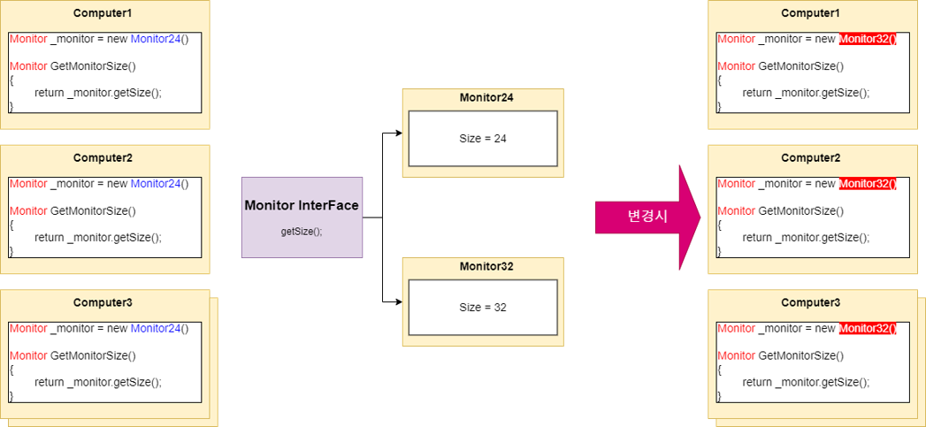
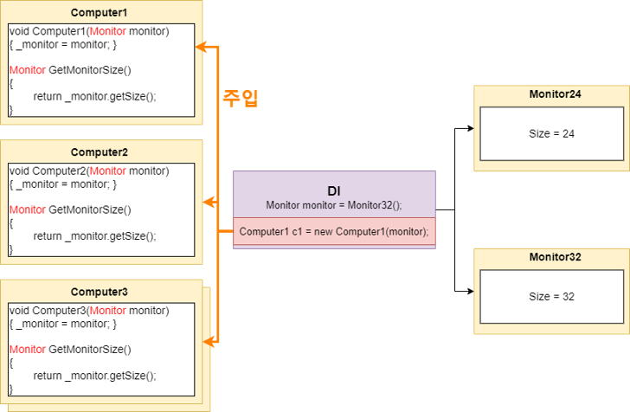
03
X
ASP.NET Core 6.0
page
Dependency Injection (의존성 주입)
의존성 주입 X VS 의존성 주입 O
의존성 주입이라는 개념을 처음 보며 코드분석에 어려움을 겪어 작성하게 되었으며 의존성 주입이 무엇인지? 왜 사용하는지? 그리고 코드상에서 어떤 방식으로 주입되어 사용되는지? 에 대해 작성 하게 되었다.

Slide 23
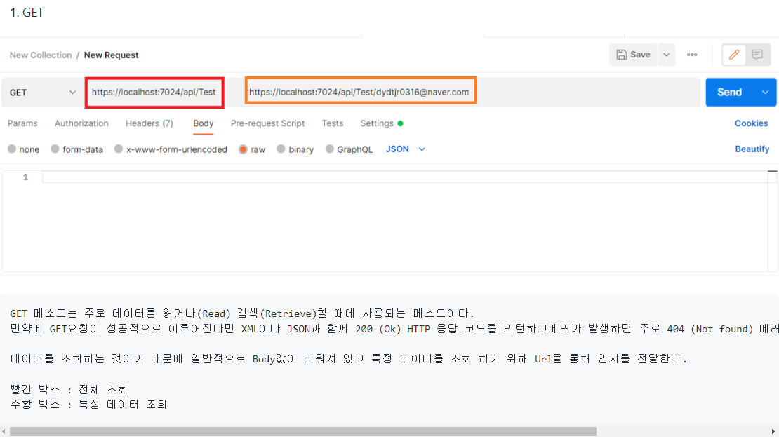
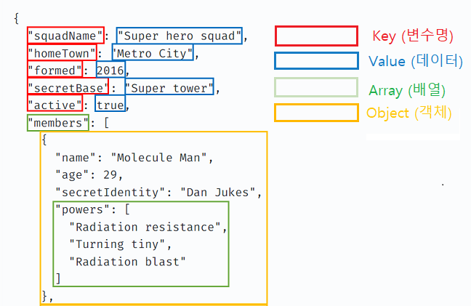
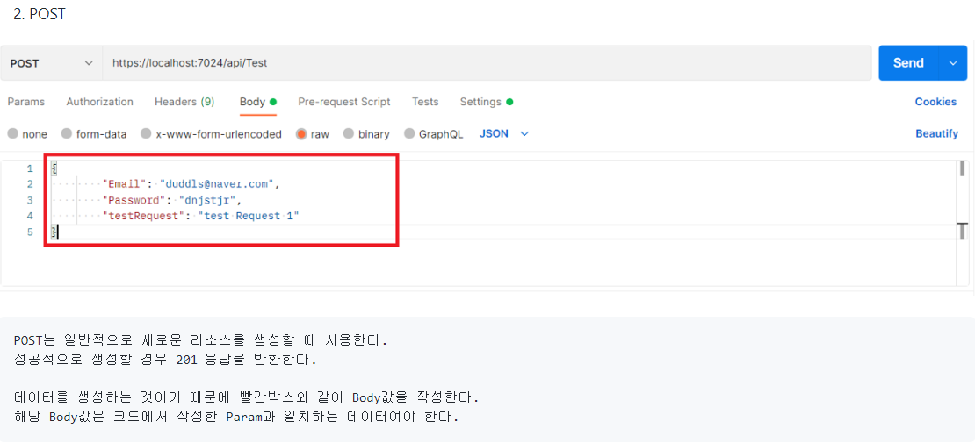
03
X
HTTP
page
PostMan 사용법 & Json
Web Api 서버를 개발하며 Test를 하는 프로그램인 PostMan의
사용법을 몰라서 초창기 테스트 진행이 어려웠고 이를 위해 PostMan을
사용해 POST / GET / PUT / DELETE 테스트 하며 사용법을 작성했고
처음 사용해본 Json 포멧의 구조와 장단점을 작성하게 되었습니다.

Slide 24
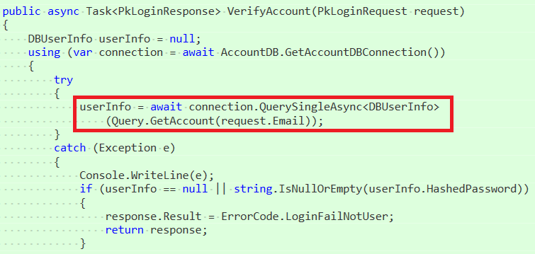
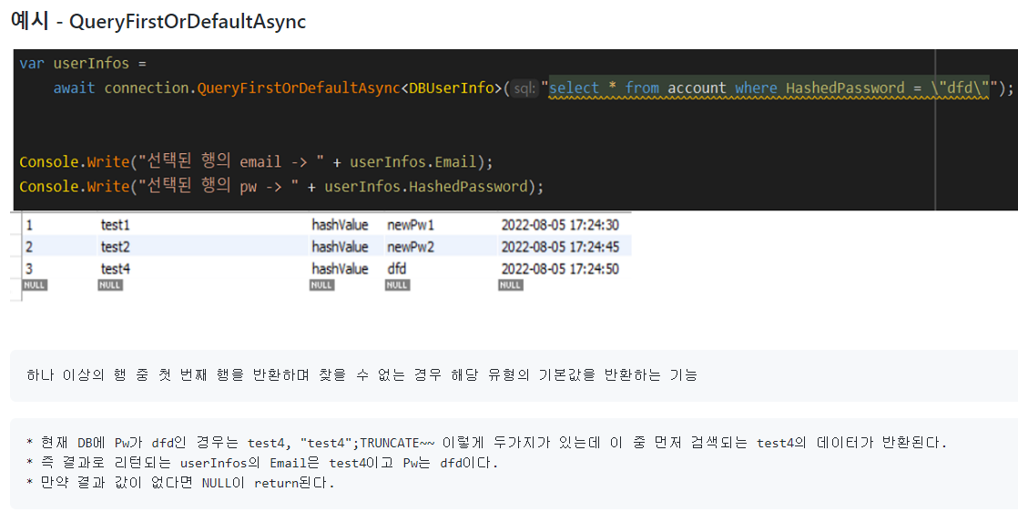
03
X
Dapper
page
Dapper에서 제공하는 기능에 대해 잘 알지 못해서 비효율적인 코드작성이 잦아졌고 이를 해결하기위해 기능에 초점을 맞춰 작성하게
되었습니다.
좌측의 Dapper에서 제공하는 기능들에 대해 공부기간 없이 작성했던 코드이며 Log In 시에 유저가 작성한 Email이 AccountDB에
존재하는지 여부를 판단하는 부분입니다.
해당 코드에 사용된 QuerySingleAsync 함수는 DB에 해당 Email이 존재 하지 않을 경우 예외를 던지게 되는데 이 때문에 결과적으로
아래의 Null 체크를 통한 정상 로직은 예외를 통해 처리해야합니다.
DB에 데이터가 없다면 Null을 리턴 해주며 중복된 데이터가 있다면 첫번째 검색되는 데이터를 리턴 하는 QueryFirstOrDefaultAsync라는 함수를 알았다면 때문에 예외를 통해 정상 로직을 실행하는 상황을 만들지 않았을 것입니다.

Slide 25
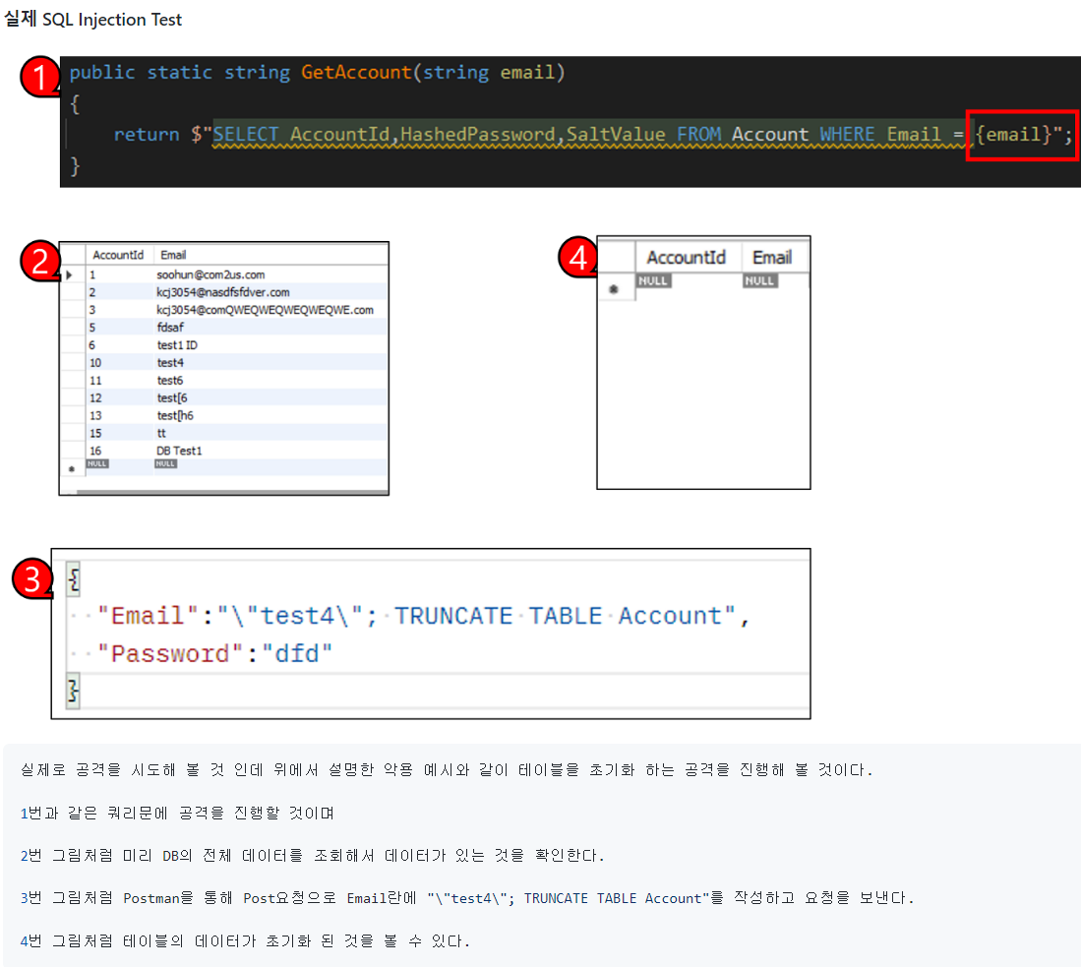
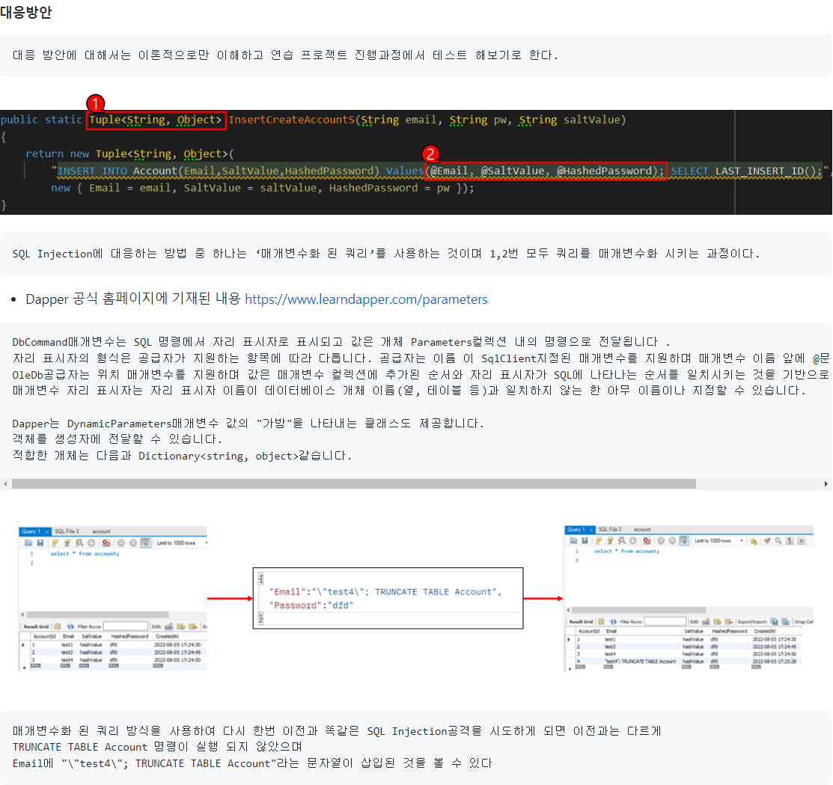
03
X
Dapper
page
SQL Injection
Dapper 공식 홈페이지를 참고하며 SQL Injection이라는 해킹 기술에 대해 접하게 되었고 평소 막연하게 관심있었던 분야여서 신기하기도 했고
중요한 기술이라고 생각하여 SQL Injection에 대한 대응방안에 대해 공부하고 좌측 사진처럼 공격을 진행하고 성공하는 과정과
우측의 사진처럼 Dapper에서 제공하는 SQL Injection 방어 기술 및 방어 성공 과정에 대해 작성하게 되었습니다.

Slide 26
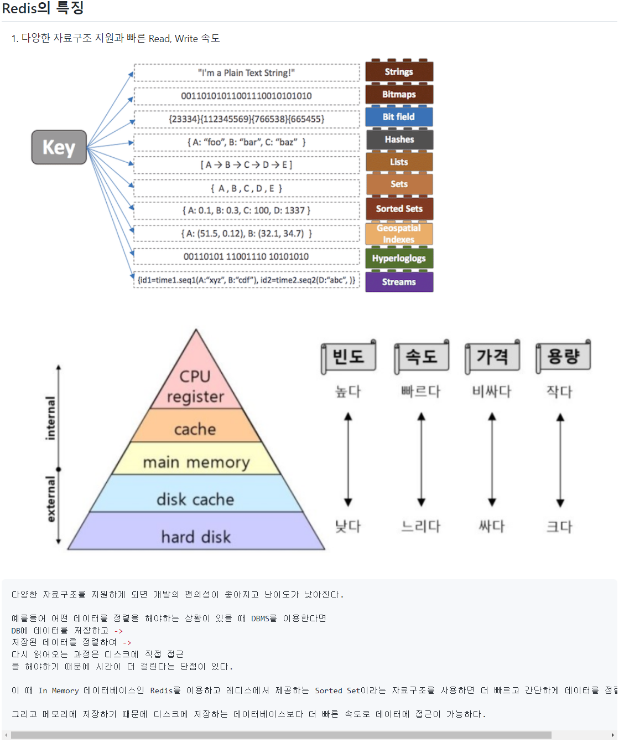
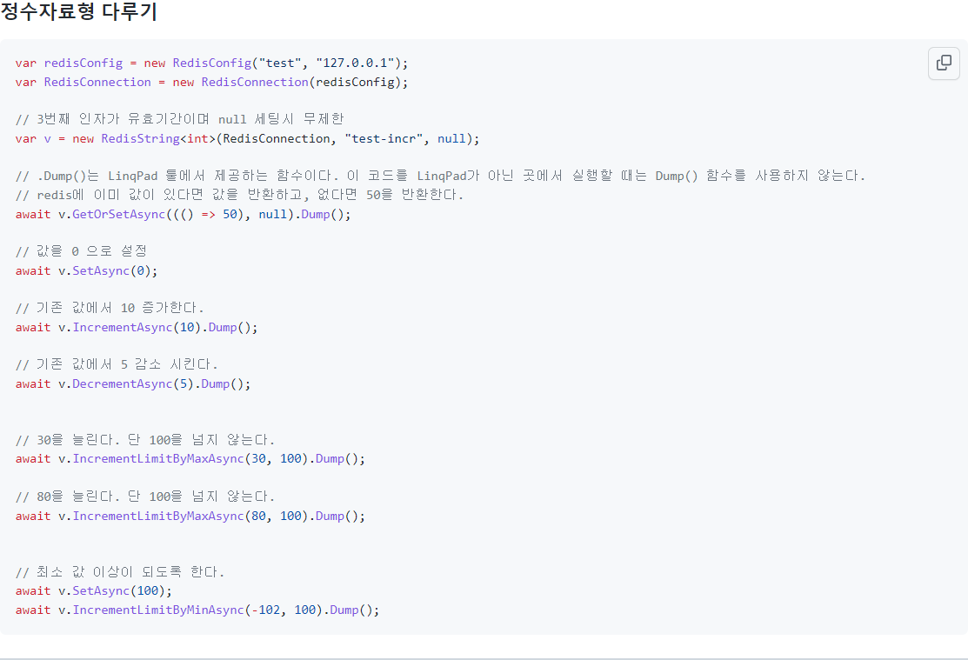
03
X
Redis
page
Redis의 기본 개념과 설치 및 사용법 그리고 빈번하게 사용할 문자열 / 정수형 자료형을 사용하는 방법에 대해 작성했고
Nuget에서 제공하는 Redis를 다루기 위한 라이브러리인 CloudStructures에 대해 작성하였습니다.

Slide 27
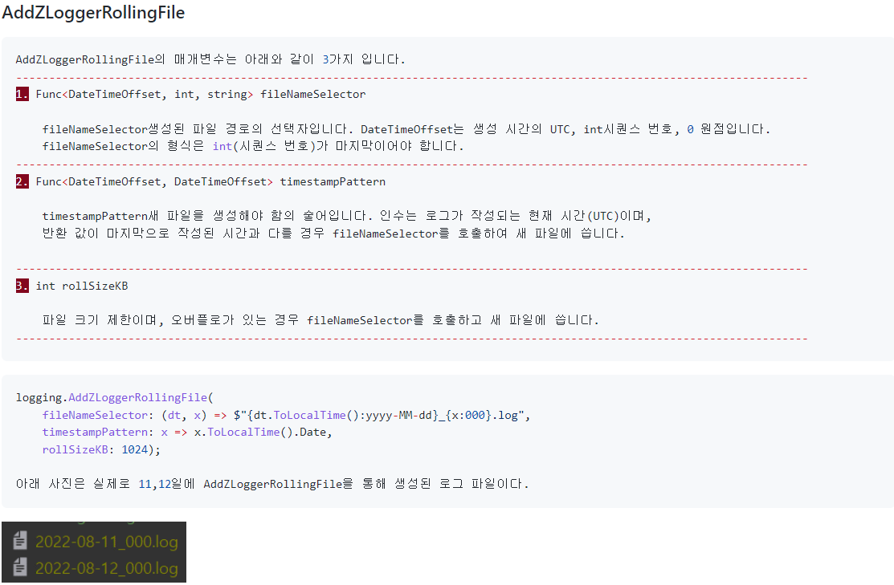
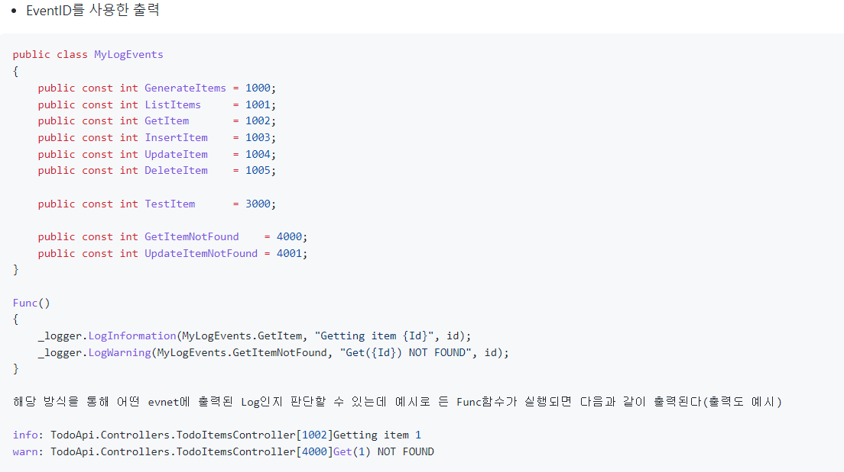
03
X
ZLogger
page
게임에서는
버그가 있던 Event에 대한 보상이나
순위가 중요한 일부 Heavy(Core) User들을 등돌리게 만드는
잘못된 경로를 통한 Item 획득
에 대처하기 위해 Log가 매우 중요하다고 생각해서 날짜별로
Log 파일을 생성하고 기록하는 방법
Event 별로 Log를 기록할 수 있는 방법에 대해 작성하게 되었습니다.

Slide 28


03
X
연습 프로젝트
page
앞서 공부한 기술들을 사용하여 간단한 Web Api 서버를 제작하는 과정과
작성한 코드가 정상적으로 동작하는지 확인할 수 있도록 테스트를 진행하는 과정을 작성하게 되었으며 프로젝트 개발에 필요한 모든 코드를 수록하여
기초지식 없는 사람도 보고 따라할 수 있도록 하는 것에 초점을 맞추고
교육자료를 작성했습니다.

Slide 29
Be Anyone
START
게임 소개
협업
개발내용
END

Slide 30




01
X
게임 소개 – Be Anyone
page
장르
MMO RPG
개발 환경
Direct X 12
C++
Visual Studio 2019
Git Hub
Terragen4
개발 인원
클라이언트 2
서버 1
기획 기간
2020.09 ~ 2020.12
개발 기간
2021.01 ~ 2021.09
담당 업무
IOCP를 사용한 멀티플레이 게임 구현
클라이언트 측 네트워킹
쿼드트리 공간분할 알고리즘을 사용한 시야처리
데드레커닝 (추측항법)
음향 기능 담당

Slide 31






02
X
협업
page
장기 프로젝트 관리
팀원들과의 효율적인 협업을 위해 Git Hub를 사용하여 프로젝트를 관리했습니다.
매 주 수요일이나 회의가 필요한 상황에 디스코드나 보이스톡을 사용하여 회의를 진행하고 한 주간의 작업, 다음 목표에 대해 공유했습니다.
매주 일요일 한주간의 작업내용, 작업 중 문제점, 다음 목표 등을 MarkDown으로 작성하여 공유했습니다.
프로젝트 팀장을 맡게 되어 회의록 작성과 팀원들의 작업 피드백, 목표 설정을 담당했습니다.
Git Hub : https://github.com/dydtjr0316/HellGate
Youtube : https://youtu.be/ESPotuZG0UY

Slide 32


03
X
객체 관리
page
모든 객체를 저장해 놓는 OBJLIST 변수
미리 만들어 놓은 Player, Monster를 저장해 놓고 관리하는 변수
순서가 필요 없고 탐색을 많이 해야 하고 ID와 객체를 저장하기 위해 unordered_map을 사용했습니다.
이동, 공격등의 Event를 진행중인 Player, Monster를 저장해 놓는 RECKONER, MONSTER_RECKONER변수
순서가 필요 없고 ID만 저장해서 OBJLIST에서 찾아 사용하면 되므로 unoredered_set을 사용했습니다.
불필요한(접속하지 않은 플레이어, 이동하지않는 몬스터) 객체에 대해 불필요한 검사를 하지 않기 위해 검사가 필요할 때만 Insert해 주고 사용하고 있습니다.
Processing_thread 에서 RECKONER, MONSTER_RECKONER에 존재하는 ID를 사용하여 OBJLIST에서 해당 객체를 검색하여 객체에 대한 이동, 시야처리, 그에 따른 패킷 처리를 진행합니다.
플레이어 이동, 시야처리, 그에 따른 패킷 처리를 해주는 코드
몬스터(보스 + 일반) 이동, 시야처리, 그에 따른 패킷 처리를 해주는 코드

Slide 33


04
X
IOCP & 멀티 스레드
page
많은 동접자 수를 요구하는 MMO RPG 게임 장르 개발을 위한 IOCP 서버 구현
멀티코어를 효율적으로 사용하기 위한 멀티스레드 프로그래밍
네트워킹을 담당하는 worker_threads
이동, 시야처리, 시야처리에 따른 Enter, Leave패킷 전송을 담당하는 process_threads
몬스터의 이동에 대한 명령을 처리해주는 timer_thread

Slide 34


05
X
시야 처리(QuadTree)
page
시야처리를 하지 않는다면 동접자가 N명일때 플레이어 한 명의 상태를 동기화 해주기위해 N * N의 패킷이 필요하게 되는데 이는 많은 동접자 확보가 중요한 MMO RPG 게임의 특성상 최적화 해야 한다고 생각해서 구현하게 되었습니다.
이전 프로젝트에서는 맵 전체를 격자 형태로 나누어 구현 했었는데 이런 방식에서는 유저가 없는 구역에 대해서도 검사를 하고 유저가 없는 구역이 많이 모여 있는 경우 비효율 적이라고 생각했습니다. 그래서 유저가 없는 구역에 대해서 큰 덩어리로 떼어내어 검사를 하지 않을 수 있는 QuadTree 알고리즘을 시야처리에 사용하게 되었습니다.
QuadTree는 하나의 노드에 일정 수 이상의 플레이어가 존재하면 4개의 자식 노드로 나누고 부모에 있던 플레이어를 자식 노드에 넘겨주는 방식으로 구현했습니다.
검사해야 하는 구역의 범위가 위와 같을 때 이전의 방식은 비어있는 49개 구역을 검사해야 하지만 쿼드트리 방식에서는 하나의 큰 덩어리만 검사하여 효율적입니다.

Slide 35




06
X
시야 처리 (Search 알고리즘)
page
시야처리를 진행하는 플레이어의 시야범위를 기준으로 포함되는 노드를 색출하여 필요한 노드의 플레이어들만 시야범위에 있는지 판단하여 필요 없는 연산을 줄였습니다.
왼쪽의 그림을 보시면 Root노드의 오른쪽 3개의 노드는 시야범위에 포함되지 않기때문에 Search시에 Pass하게 되어 해당 노드들의 플레이어에 대해서는 시야에 대한 검사를 할 필요가 없게 됩니다.
Search 시에 시야범위와 노드의 범위 간 겹치는 정도에 따라 3가지 상황으로 나누어 그에 따른 최적의 검사를 진행하도록 했습니다.
시야에 완전 포함되는 노드
시야에 일부 포함되는 노드
시야에 포함되지 않는 노드
쿼드트리의 Search 알고리즘
Contain인 경우

Slide 36


07
X
최적화 (시야처리)
page
성능 프로파일러를 통해 가장 큰 부하를 차지하는 알고리즘이 QuadTree의 Search 알고리즘이라는 것을 확인했고 그에 따라 플레이어의 Position 값이 바뀌기 전 후에 search 함수를 실행하여 패킷 처리를 하는 방식에서 플레이어에 view_list 라는 변수를 추가하여 Position이 바뀌기 전 시야에 있던 플레이어를 저장하여 Search 함수 호출 빈도를 줄였습니다.
View_list는 플레이어의 모든 정보를 저장할 필요가 없고 정렬이 필요 없기때문에unordered_set을 사용하여 플레이어의 ID만 저장했습니다.
View_list는 플레이어가 게임에 입장했을 때 search 알고리즘을 사용하여 Setting 해주고 이동 및 시야처리를 담당하는 Processing_thread에서 이동 전, 후의 시야를 비교 후 view_list에 삽입, 삭제를 진행했고 그에 따라 Enter, Leave, Move 패킷을 상황에 맞게 전송하였습니다.

Slide 37




08
X
데드 레커닝
page
데드레커닝 모델과의 거리차를 통한 패킷 전송
움직이는 플레이어의 위치, 방향 벡터 등이 동일한 데드레커닝 모델을 플레이어마다 생성하여 데드레커닝 모델과 실제모델의 좌표차이가 일정크기 이상 커졌을 때 데드레커닝의 정보를 실제모델과 일치하게 갱신해 주고 실제모델의 정보를 서버에 보내주어 서버에서 계산하는 해당 플레이어의 위치와 방향벡터를 업데이트해 주었습니다.
데드레커닝 모델은 실제 모델의 방향을 따라 직진 하는 형태로 이동하기 때문에 실제모델이 회전 했을 때 데드레커닝 모델과 좌표차이가 발생하게 됩니다.
일직선으로 이동하여 패킷을 오랫동안 보내지 않으면 서버와의 좌표차이로 인해 동기화에 문제가 생길 수 있기 때문에 정확성을 위해 2초마다 Move Packet을 전송하여 서버와 클라이언트간 좌표를 동기화 해주었습니다.
Player Object는 데드레커닝 모델을 멤버변수로 가지고 있으며 데드레커닝 모델은 이동에 필요한 변수만을 가지고 있습니다.
서버로 부터 Move 패킷을 받을 때 방향벡터와 속도, 위치를 갱신해 주고 다음 Move 패킷이 오기전까지 해당 데이터로 데드레커닝을 진행 했습니다.
실제모델과 데드레커닝 모델의 위치가 멀어졌을 때 패킷을 전송 후 데드레커닝모델의 데이터를 실제모델의 데이터로 갱신해준다.

Slide 38


09
X
데드 레커닝
page
Cubic Spline 보간
클라이언트와 서버에서 각각 좌표에 대한 연산을 해주고 있기 때문에 보간을 하지 않는다면 좌표 값이 틀어지는 경우가 생기기 때문에 보간을 구현했습니다.
클라이언트에서 Move 패킷에 system_clock::now()를 추가하여 전송해 주었고 클라이언트 -> 서버 -> 클라이언트 로 전송되는 과정 동안의 시간을 계산하여 RTT를 도출해내서 보간을 진행했습니다.
RTT를 1/3로 나누고 현재 플레이어의 방향벡터와 회전값을 이용해 RTT만큼의 좌표이동을 예측 후 보간을 진행했습니다.
서버
->
클라
클라
->
서버

Slide 39



10
X
몬스터 이동
page
Move 패킷을 처리하면서 해당 플레이어 주위에 있는 Sleep 상태의 Monster에 대해 WakeUp_Monster 함수를 호출한다.
WakeUp_Monster에서는 atomic_compare_exchange_strong 함수를 사용한 CAS 함수 구현을 통해 WAIT FREE를 유지하는 알고리즘을 채택하여 사용
Add Timer에서는 우선순위 큐에 Event를 Push해주고 Timer_thread에서 PostQueuedCompletionStatus 함수를 사용해 Worker_Thread를 깨워준다. Worker_thread에서는 실제 움직임에 대한 연산을 해주지 않고 Processing_thread에서 연산을 해주기위한 명령을 전달해주는 역할을 한다.

Slide 40
Game Server
START
게임 소개
개발내용
END

Slide 41

01
X
게임 소개 – IOCP(게임서버 프로그래밍)
page
장르
2D RPG
개발 환경
SFML
C++
Visual Studio 2019
Git Hub
MSSQL Management Studio
개발 인원
1인 개발
개발기간
2020.10 ~ 2020.12
담당 업무
SFML을 사용한 2D 클라이언트 구현
IOCP를 사용한 멀티플레이게임 구현
데이터베이스 연동
STRESS TEST 진행
시야처리(Sector)
Youtube : https://youtu.be/gSPpXXZsoVs

Slide 42



02
X
시야 처리(Sector)
page
전체 맵을 격자형태로 미리 나눠 놓고 움직임에 따라 Sector를 바꿔주며 진행했고 너무 많은 섹터를 검사하지 않기 위해 Sector 하나의 크기는 시야범위의 1.5배로 설정하여 최대 4개의 섹터를 검색하도록 하였습니다.
검색 범위에 포함된 섹터의 모든 객체에 대해 거리를 계산하고 시야내에 있다면 패킷을 주고 받는 형태로 구현했습니다.
삽입/삭제 연산을 줄이기위해 Move 패킷을 받았을때 이전에 속해있던 섹터와 이동한 좌표가 속한 섹터를 비교하여 섹터 변화가 있는 경우에만 섹터를 옮겨주었습니다.
Sector에서는 ID가 중복되어서는 안되고 순서가 필요 없으며 접속하는 유저가 많아질 수록 삽입/삭제와 검색이 늘어나는데 섹터내의 객체에 대한 검색이 많이 늘어난다고 생각해서 검색 속도가 빠른 unordered_set을 사용하였습니다.

Slide 43




03
X
DataBase
page
Microsoft SQL Server Management Studio를 사용해 데이터를 관리 했습니다.
게임 플레이에 필요한 ID와 이름, 레벨, 위치, HP, EXP를 데이터 베이스에 저장했으며 네트워크 소요 시간을 줄이기 위해 Store Procedure를 사용하여 구현했습니다.
저장시에 해당 ID가 이미 저장되어 있다면 Update 그렇지 않다면 Insert를 하기 위해 조건을 추가하여 Upsert 구문을 구현했습니다.

Slide 44




04
X
Stress Test
page
9Thread
8Thread
작업환경
AMD Ryzen 7 3700X 8-Core
LAN
플레이어마다 1초에 한번 Move패킷 송수신
서버
8개의 패킷처리(worker) Threads, 1개의 Timer Thread
7Thread
테스트
Timer Thread와 테스트 프로젝트의 스레드 개수는 고정
서버의 스레드 개수가 7/8/9개 일 때의 동접 평균을 계산하여 최대치인 9Thread 채택

Slide 45
Network Game Programing
START
게임 소개
기획 및 협업
개발내용
END

Slide 46

01
X
게임 소개 – Multi Play Issac (네트워크 게임 프로그래밍)
page
장르
2인용 2D 아이작
개발 환경
Open GL
Visual Studio 2019
Git Hub
개발 인원
2인 개발
개발기간
2020.10 ~ 2020.12
담당 업무
Open GL을 사용한 2D 클라이언트 구현
TCP 서버 구현

Slide 47




01
X
기획 및 협업
page
High Level Design
Low Level Design
LogIn Network
Lobby Network
개발 전 High/Low Level Design을 통해 게임의 전체적인 구성에 대해 팀원과 의견을 공유 하며 전체적인 게임의 흐름과 패킷 구조, 함수구현, 분업 관련 내용을 기획하였고 기획에 따라 개발을 진행했습니다.
클라이언트 수정 및 동기화, 서버 프레임워크 제작을 담당했습니다.

Slide 48

02
X
개발 내용
page
TCP통신의 특성상 지정한 크기보다 작은 데이터가 버퍼에 복사 될 수 있고 그에 따라 보낸 데이터의 크기 전부를 받기 까지 대기 시간이 생기므로 이를 방지하기 위해 패킷에 해당 데이터의 사이즈를 넣어서 보내주고 받은 데이터의 크기만큼 recv할 때까지 recv함수를 호출하여 대기 시간을 줄이는 방식으로 패킷 수신을 구현했습니다.
패킷에 어떤 역할을 하는 패킷인지를 저장하고있는 type 변수를 추가하여 상황에 맞는 연산을 진행합니다.

